Slide 2
Что такое ассоциативное мышление?
Ассоциации — это следы в нашей памяти, благодаря которым у нас сформировано или формируется представление о каких-то предметах.
Сложные психические процессы трактуются через соединение простых элементов (ощущений, представлений).

Slide 3
Ассоциации — это следы в нашей памяти, благодаря которым у нас сформировано или формируется представление о каких-то предметах.
Сложные психические процессы трактуются через соединение простых элементов (ощущений, представлений).

Slide 4
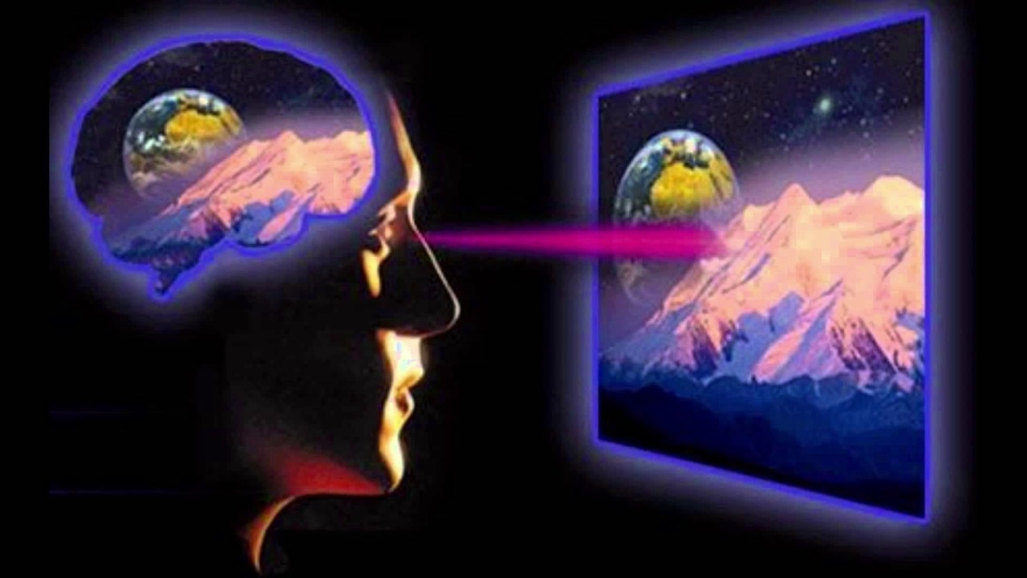
Ассоциации – это прямая проекция того, что таится в неизведанных глубинах подсознания.
Метод свободных ассоциаций активно используется в психоанализе. Суть метода в том, что человек бессознательно дает ассоциативную связь на стимульное слово теми словами, которые описывают его проблему.

Slide 5
Ассоциативное мышление позволяет нам мыслить
нестандартно, без
клише и шаблонов,
но не только.

Slide 6
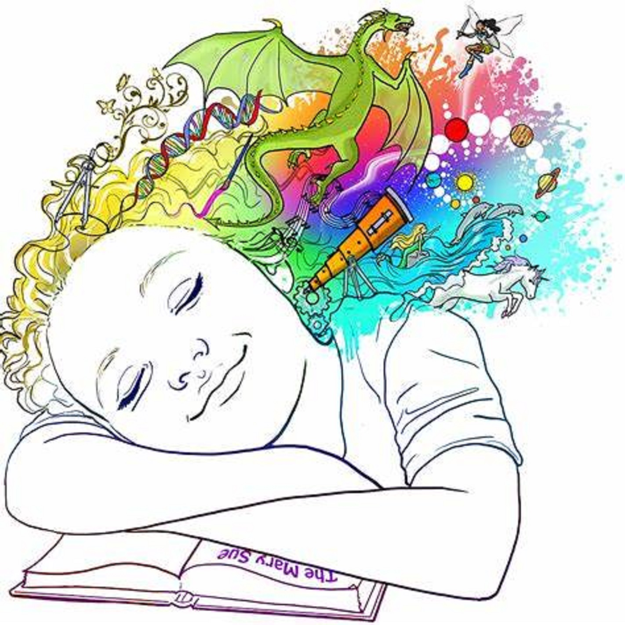
Способствует развитию воображения
Мы начинаем строить связи, которых, казалось бы, нет. Ищем лазейки через новые образы. Так создаются новые фантазийные миры, где соседствуют на первый взгляд противоположные явления. Но в них есть логика автора, ассоциативный ряд, который он может показать.

Slide 7
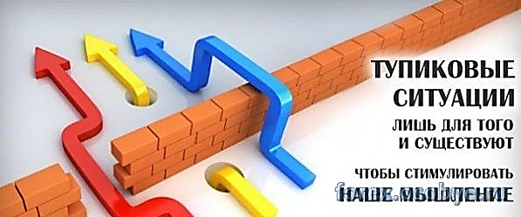
Улучшает адаптацию к новым, нестандартным ситуациям.
Почему одни из нас в сложной ситуации паникуют, а другие ищут пути решения?
Дело в образе мышления и возможности выстроить ассоциации.
Одна девушка, порвав колготки на левой ноге, уедет расстроенная домой или тихо сядет в уголочке, чтоб никто не заметил, а другая порвет их еще и на правой ноге, вспомнив образ бунтарки Харли Квин, и повеселится от души.

Slide 8
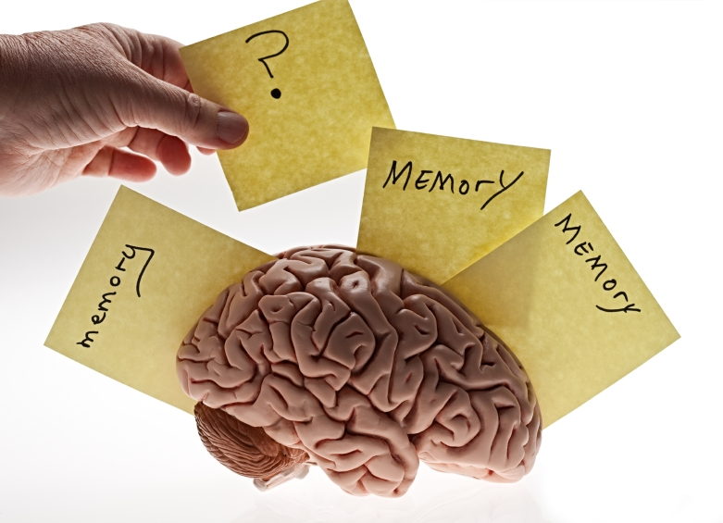
Улучшает объем памяти.
В книге «Суперпамять» автор Тони Бьюзен предлагает использовать ассоциации, для того чтобы быстрее и лучше запоминать информацию.
Чтобы новое понятие укоренилось в нашей памяти, мы должны провести связь с тем, что нам уже знакомо, через ассоциацию.
Потому что наша память устроена так, что запоминать то, что связано между собой, проще.

Slide 9
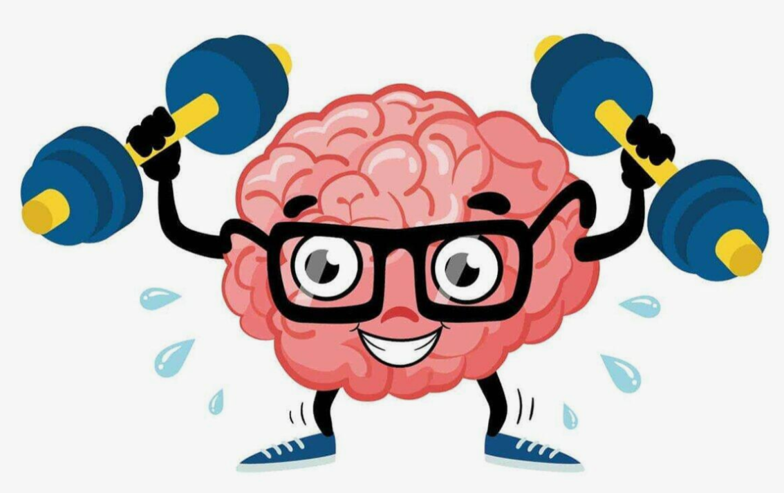
Стимулирует работу мозга.
Советский физиолог, профессор П.К. Анохин говорил, что возможности мозга по формированию ассоциативных связей намного превосходят его возможности по хранению информации.
Таким образом, принцип ассоциативного мышления лежит в основе работы мозга. И чем больше мы развиваем это мышление, тем лучше функционирует мозг.

Slide 10
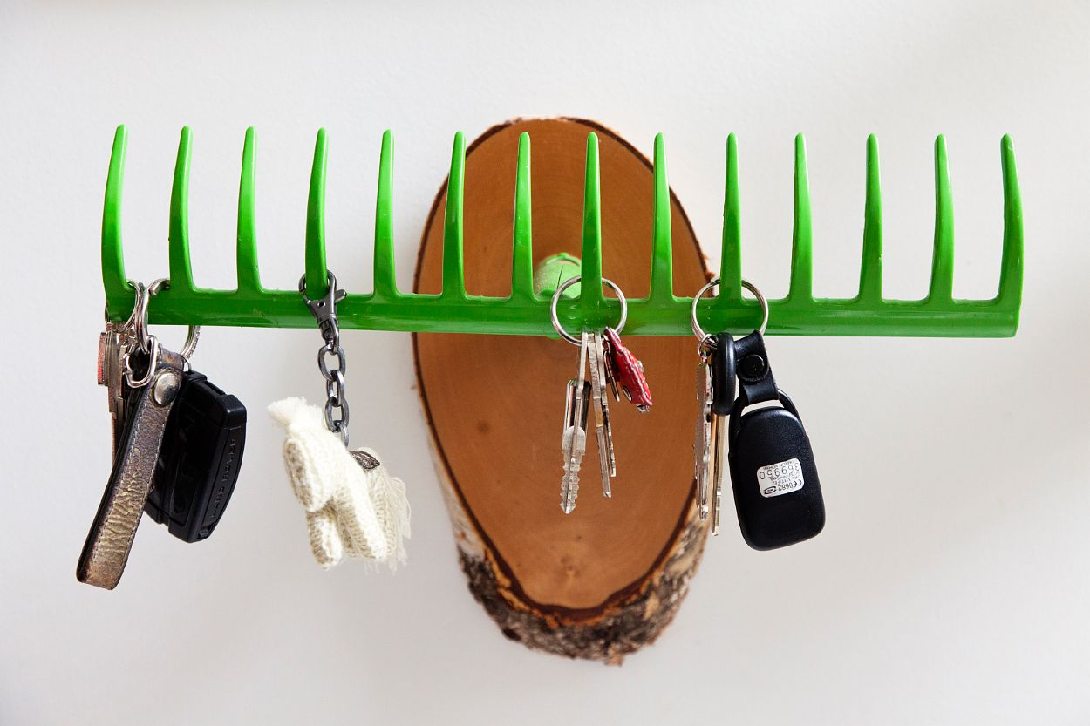
Помогает генерировать новые идеи.
Мы придумываем новое тогда, когда можем отступить от привычного. Когда можем мыслить по-другому.
Мозговые штурмы в этом смысле помогают расшевелить сознание и выйти за пределы привычных ассоциативных рядов.
Когда один человек на слово «самокат» говорит «счастье», остальные подхватывают и накидывают мысли, не характеризующие самокат напрямую.

Slide 11
Упражнение 1.
Берем несвязанные между собой слова и выстраиваем между ними цепочку ассоциаций.
Например, платье и смородина. Платье — ситец — лето — смородина.
Упражнение 2.
Берем разные слова и ищем к ним общие ассоциации.
Например, «кошка» и «Москва». Ассоциации могут быть следующими: красивая, быстрая, сама по себе.
Упражнение 3.
Ищем ассоциации, которые не только подходят для нескольких слов, но и объединяют их в одну категорию.
Например: тяжелый и плотный. И это будут «вода», «пух», «песок».
Упражнение 4.
Пишем в ряд 16 любых букв и к каждой букве — первое пришедшее на ум слово, начинающееся с этой буквы. Затем эти слова нужно расставить по парам и выстроить ассоциативные цепочки.

Slide 12
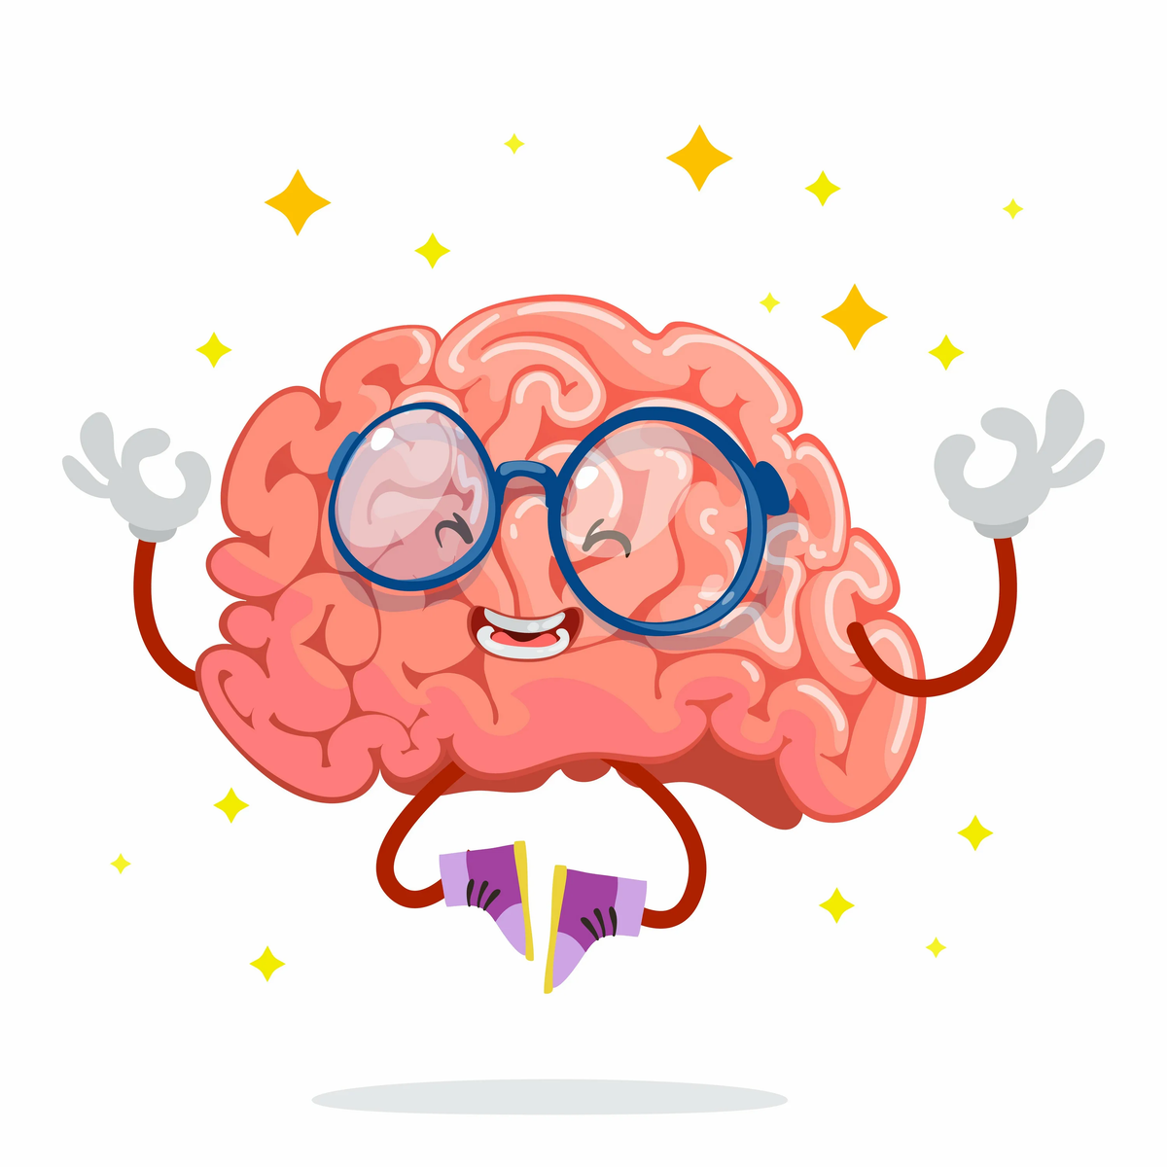
Расширяя свой угол зрения, мы начинаем по-новому смотреть на привычные смыслы, предлагать интересные решения и снижаем стрессовые реакции. Ведь всегда можно включить воображение и отреагировать по-новому!

Slide 13
Веселый и простой психологический тест:
«Три животных»
Запишите в порядке уменьшения "любимости" три животных.
Не спеша, обдумайте свой выбор.
1… 2... 3…
2) Добавьте пару качеств, которые вам нравятся в этом животном.
1… 2... 3…
3) Подводим итог.

Slide 14
1 животное означает, кем бы вы хотели быть.
2 животное означает, какой или каким вас воспринимают окружающие вас люди.
3 животное отвечает на вопрос, кем вы являетесь на самом деле.

Slide 15
Тест «Ассоциации»
Данный тест применяется для выявления личностных свойств человека, его отношения к самому себе и окружающим людям, материальным ценностям, к деньгам.
Для прохождения теста понадобятся ручка, карандаш и лист бумаги.
Отвечайте быстро: первая ассоциация – самая верная.
Записывайте самое первое, что придет в голову, а затем расшифруйте значение записанного и узнайте о том, что скрывается в вашем подсознании.

Slide 16
Задание
1. Опишите (можно в нескольких предложениях), какие ассоциации у вас вызывают:
• Кофе
• Собака
• Кошка
• Море
• Крыса

Slide 17
Задание
2. Расположите животных в соответствии со своим отношением к ним (начиная с тех, которые нравятся вам больше):
Свинья Корова Лошадь Тигр Овца
1.
2.
3.
4.
5.

Slide 18
Интерпретация
Ассоциации с кофе отражают ваш интерес к сексу.
Вы считаете, что пишете о собаке, но на самом деле думаете о себе.
Описание кошки соответствует представлению о вашем партнере.
Море отражает ваши представления об окружающих.
Крыса – ваш враг.

Slide 19
Интерпретация
Вы расставили свои жизненные приоритеты, поскольку каждое животное в подсознании ассоциируется с каким-либо конкретным субъектом или понятием.
овца означает любовь;
свинья – деньги;
корова – карьеру;
тигр – достоинство и честь;
лошадь – семью

Slide 20
Тест «Путешествие»
Первая ассоциация – самая верная. Записывайте самое первое, что придет в голову, а затем расшифруйте значение записанного и узнайте о том, что скрывается в вашем подсознании.
1. Вы у моря, всматриваетесь в него. Что вы видите? Какое оно? Ваши ощущения?
2. Вы идете по лесу и смотрите под ноги. Что под ногами? Что вы чувствуете? Что вы делаете? Вы одни или с кем-то?
3. Вы видите полет чаек. Что вы сейчас чувствуете? Что вы видите? Что они делают?
4. Теперь вы видите табун лошадей. Опишите, что вы видите? Какие это лошади? Что они делают? Что вы чувствуете?
5. Вы оказались в пустыне, там – стена с маленьким отверстием, за которым оазис. Ваши действия?
6. Разобравшись со стеной, идете по дороге и видите кувшин с водой. Ваши действия?
7. Наступил вечер, вы заблудились, видите дом. Какой это дом? Есть ли свет в окнах? Что вы будете делать?
8. Вы вышли из дома и оказались в тумане. Как вы себя поведете? Что вы чувствуете?

Slide 21
Интерпретация
1. Море – отношение к жизни, эмоции, ощущения.
2. Лес – самочувствие в родной семье.
3. Чайки – отношение к женщинам.
4. Лошади – отношение к мужчинам.
5. Стена, ее преодоление – ваша основная жизненная стратегия, способ решения проблем.
6. Кувшин с водой – ваша сексуальная избирательность. Выбор партнера.
7. Дом – готовность к замужеству(женитьбе).
8. Туман – отношение к смерти.

Slide 22
Задание
Вообразите, что вы только что присмотрели себе подходящее жилище, выбрали дом вашей мечты и теперь решаете, подписывать ли вам договор о приобретении.
Тем не менее, прежде чем принять окончательное решение, вы хотели бы еще раз осмотреть одно из помещений вашего будущего дома.
Какая часть дома требует дополнительного осмотра?
1. Ванная
2. Спальня
3. Столовая/кухня
4. Веранда/сад

Slide 23
В психоанализе дом – это довольно часто встречающийся символ тела.
Соответственно, та часть дома, к которой вы проявили повышенный интерес, ассоциируется с действиями, которые вы могли бы предпринять для своего физического самосовершенствования.

Slide 24
1. Ванная
Это место, где тело избавляется от грязи, а потому она символизирует стремление человека к внутреннему очищению и самообновлению. Те, кто остался недовольным своей ванной, интуитивно чувствуют, что прилагают недостаточно усилий для своего самосовершенствования.
2. Спальня
Спальни по определению ассоциируются со стремлением к физической релаксации и комфорту. Те, кто пожелал еще раз изучить свою будущую спальню, на самом деле хотели бы почаще добираться до кровати. Как приятно сбросить надоевшие ботинки и пригреться под теплым уютным одеялом! Вас волнует не столько диета или физическая нагрузка, сколько усилия, которые вам придется приложить, чтобы добиться желаемых результатов.
3. Столовая/кухня
Эти помещения больше всего ассоциируются с принятием пищи и самой пищей. Вот что в первую очередь приходит вам в голову, когда вы задумываетесь о необходимости привести свое тело в порядок. Следить за фигурой было бы так легко, если бы только можно было не ограничивать себя в еде.
4. Веранда/сад
Веранда и сад имеют самое прямое отношение к расслаблению и отдохновению души. Здесь можно отрешиться от суеты и погрузиться в тишину и спокойствие. Если вы сочли нужным еще раз осмотреть сад, то, скорее всего, вы слишком напряжены и испытываете постоянный стресс – тот самый стресс, что мешает вам посещать бассейн или тренажерный зал, формирует вредные привычки в том, что касается еды, и ведет к истощению и отсутствию мотивации. Прежде чем вы сможете приступить к совершенствованию своего тела, вам нужно избавиться от скопившегося в вас напряжения.

Slide 25
Тест «Синяя птица»
Тест показывает вашу реакцию на непредвиденные ситуации, которые не всегда бывают приятными, и как ведете себя, когда не знаете, что делать.
Задание
Представьте, что заветная синяя птица сама залетает в ваше открытое окно… Нежданная гостья кажется вам столь восхитительной, что вы решаете оставить ее себе и запираете птичку в клетке.
Однако на следующее утро вы неожиданно обнаруживаете, что цвет ее оперения изменился – синяя птица превратилась в желтую! Но и на этом чудеса не кончаются: на третий день ваша пернатая гостья становится красной, На четвертый – черной…

Slide 26
Тест «Синяя птица»
А теперь, внимание – вопрос:
«В какой цвет окрасится ее оперение на пятый день?»
Варианты:
1) Она останется черной.
2) Птица вновь станет синей.
3) Теперь ее оперение окрасится в белый цвет.
4) На этот раз птица станет золотой.

Slide 27
Синяя птица – символ недостижимого счастья, поймать за хвост пернатую красавицу – большая удача. Синяя птица, залетевшая в ваше окно, символизирует собой счастливые перемены.
А неожиданное изменение ее цвета – знак того,
что удачный период жизни закончился.

Slide 28
Если вы ответили, что птица станет черной, вас трудно назвать оптимистом… Порой вам кажется, что любые перемены – к худшему, вы – мастер предрекать всевозможные беды и неприятности. Но стоит ли тратить свою жизнь на беспокойство о том, что пока не произошло и, возможно, никогда не произойдет? Настраивайтесь на лучшее, и тогда вы обязательно привлечете в свою жизнь удачу!

Slide 29
Если вам кажется, что птица вновь станет синей, вы из тех людей, которые считают, что жизнь похожа на зебру. И уверены, что черную полосу рано или поздно сменит белая. Пожалуй, вас можно назвать прагматичным оптимистом. Вы позволяете событиям идти своим чередом, излишне не беспокоясь и не драматизируя ситуацию. Вы спокойно плывете по течению, не позволяя штормам житейского моря захлестнуть вашу лодку.

Slide 30
Вы считаете, что оперение птицы стало белым – вам не занимать спокойствия и хладнокровия. В критической ситуации именно вы становитесь опорой и надеждой для других людей, поскольку умеете вовремя собраться и принять правильное, взвешенное решение. Птица стала золотой. Вы настолько оптимистичны, что иногда это граничит с безрассудством. Любая проблема для вас только открывает новые двери, новые возможности. По сути, это неплохо, главное, чтобы вы трезво оценивали свои возможности.

Slide 31
Птица стала золотой. Вы настолько оптимистичны, что иногда это граничит с безрассудством. Любая проблема для вас только открывает новые двери, новые возможности. По сути, это неплохо, главное, чтобы вы трезво оценивали свои возможности.

Slide 32
Лист делится на 4 части
«Не имею, но хочу иметь»
«Имею и хочу иметь»
1.
2.
3.
4.
5.
1.
2.
3.
4.
5.
1.
2.
3.
4.
5.
1.
2.
3.
4.
5.
«Имею, но не хочу»
«Не имею и не хочу иметь»

Slide 33
«Не имею, но хочу иметь»
«Имею и хочу иметь»
потребности и цели
ценности
проблемы
страхи
«Имею, но не хочу»
«Не имею и не хочу иметь»

Slide 35
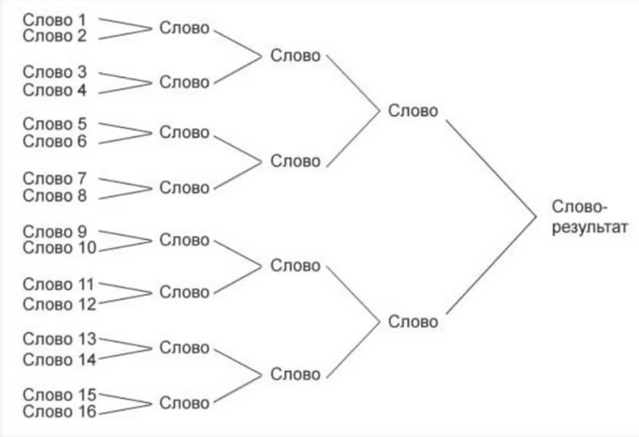
«РЕСУРС»
Ассоциации к
слову

Slide 36
Общая расшифровка выглядит так:
1 столбец | 2 столбец | 3 столбец | 4 столбец | 5 столбец
Уровень реальности — что на поверхности | Уровень разума — что я об этом думаю на самом деле | Уровень чувств — что я чувствую в связи с этим на самом деле | Корень проблемы или самые значимые вопросы | Ключ бессознательного

Slide 37
Ресурс
https://wordscloud.pythonanywhere.com/

Slide 38
Благодарю за внимание!

